Slide 1
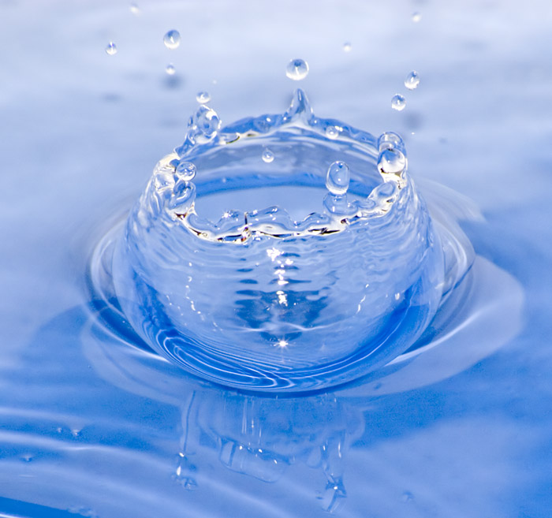
Урок чистой воды.
Классный час
«Вода – путешественница».
Подготовила
учитель начальных классов
МКОУ СОШ №15 х. Садовый
Минераловодского района
Редкозубова Татьяна Петровна

Slide 2
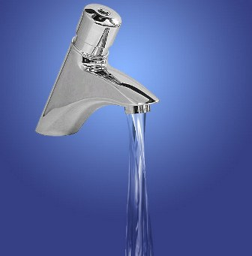
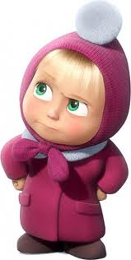
Откуда ты?
Издалека,
из океана!

Slide 3
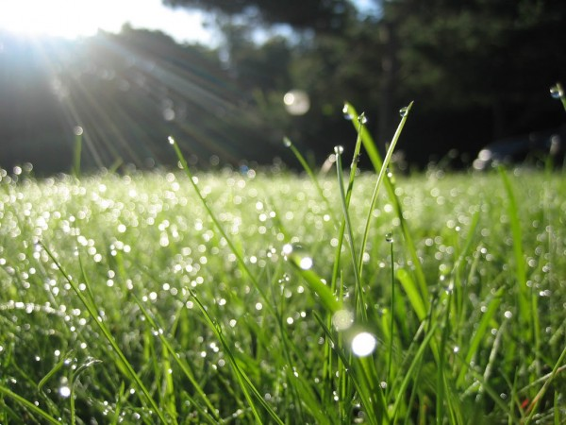
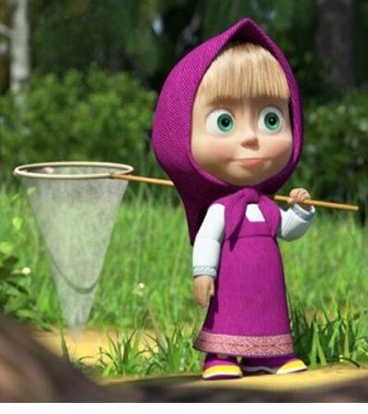
Поверь и я из океана!
Откуда ты?

Slide 4
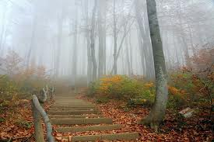
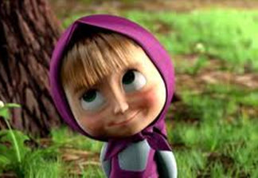
И я, дружок, из океана!
Откуда ты?

Slide 5
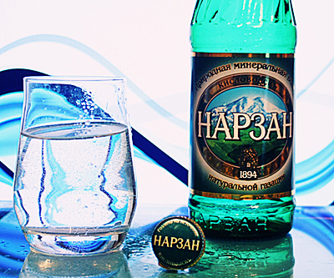
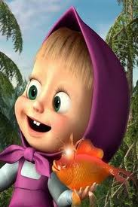
Знай, малыш, и я пришла из океана!
Ты, газировка, что шипишь?

Slide 6
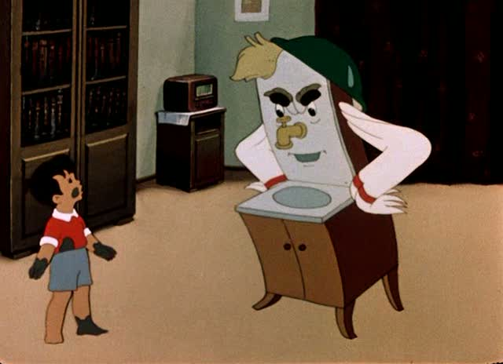

Slide 7
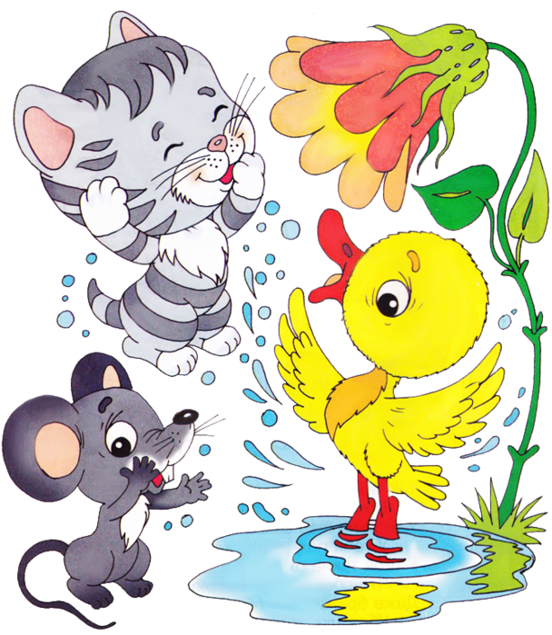

Slide 9
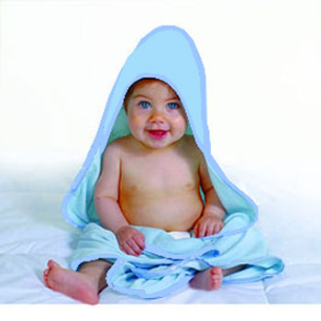
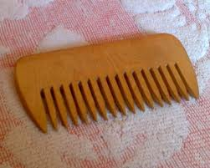
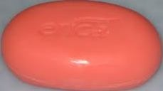
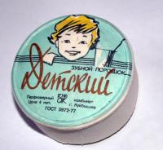

Slide 10
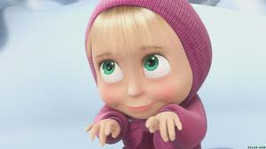
Всегда
и
везде
Вечная слава воде!

Slide 11
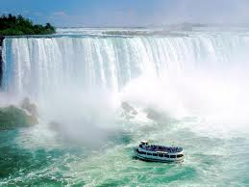
и камень долбит
Царь - огонь,
вода моет
Вода и землю точит,
для хвори беда
Каждая река
к морю течет
Много снега – много хлеба,
много воды – много травы
Огонь чистит,
чист ручей
Чист источник -
да царица - вода
Чистая вода

Slide 12
Царь - огонь, да царица - вода
Вода и землю точит, и камень долбит
Каждая река к морю течет
Много снега – много хлеба, много воды – много травы
Огонь чистит, вода моет
Чист источник - чист ручей
Чистая вода для хвори беда

Slide 13
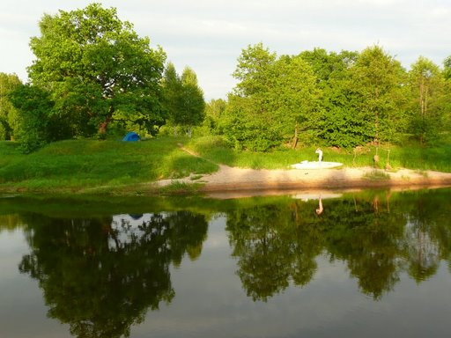
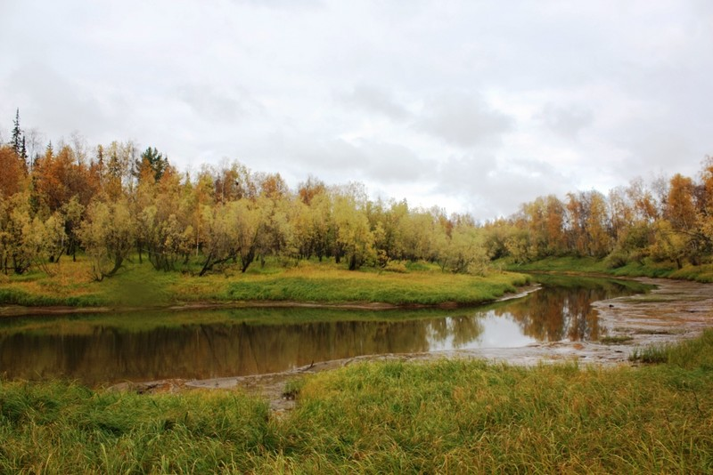
Ты хороша, река, весной, И осенью, и в летний зной.
И вдруг из – за пустяка
Пропала целая река!

Slide 15
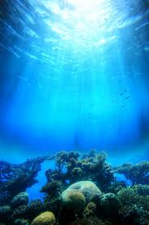
Мои молодые друзья! Мы - хозяева нашей природы, и она для нас
кладовая солнца с великими сокровищами жизни. Мало того, чтобы
сокровища эти охранять,- их надо открывать и показывать. Для работы
нужна чистая вода - будем охранять наши водоемы. В лесах, степях, горах
разные ценные животные - будем охранять наши леса, степи, горы.
Рыбе вода, птице воздух, зверю лес, степь, горы. А человеку нужна Родина и
охранять природу - значит охранять Родину!
М. М. Пришвин

